Slide 1
Notes:
Click vào tiên để đi đến câu hỏi.
Tại slide câu hỏi, click vào tiên để quay về đây
Click vào cây nấm để đi đến bài học

Slide 2
Tính 15 x 20 =?
300

Slide 4
Tính nhanh: 21 x 3 + 21 x 7 =?
210
Notes:
Câu hỏi ô dưới, câu trả lời ô trên. Muốn viết câu hỏi thì thầy cô kéo ô trên ra một bên nhé

Slide 5
Mỗi quyển vở có 48 trang. Hỏi 100 quyển vở như thế có bao nhiêu trang?
4800 trang

Slide 7
Trường hợp tổng hai chữ
số bé hơn 10
Trường hợp tổng hai chữ số
lớn hơn hoặc bằng 10
(2 bước)
(3 bước)
23 x 11 =
58 x 11 =
- Tính tổng hai chữ số.
- Tính tổng hai chữ số.
2 + 3 = 5
5 + 8 = 13
- Viết chữ số hàng đơn vị của
tổng vào giữa hai chữ số.
-Viết tổng vào giữa hai
chữ số.
58 x 11 = 638
23 x 11 = 253
- Thêm 1 vào chữ số hàng trăm.

Slide 8
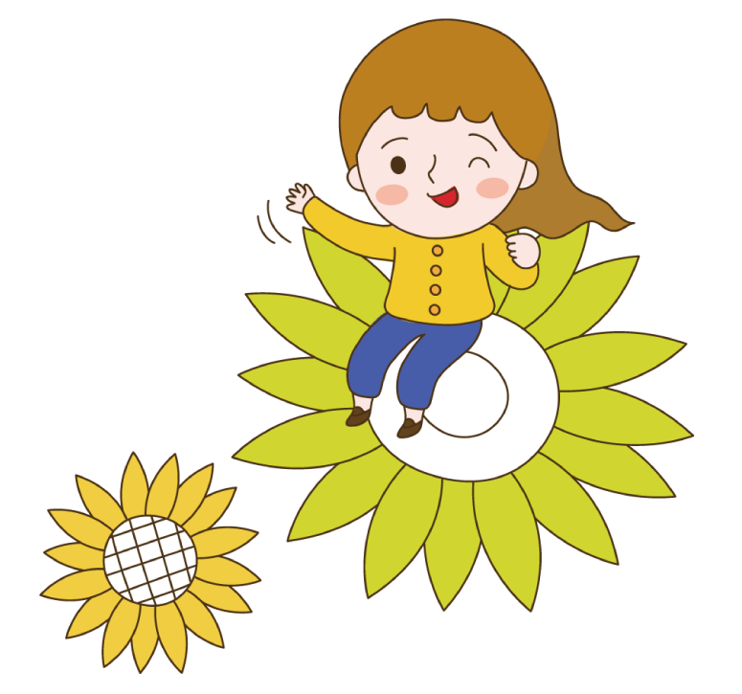
1. Tính nhẩm
34 x 11
= ?
11 x 95
= ?
82 x 11
= ?
Notes:
8

Slide 9
Cánh cụt về nhà
Chơi

Slide 10
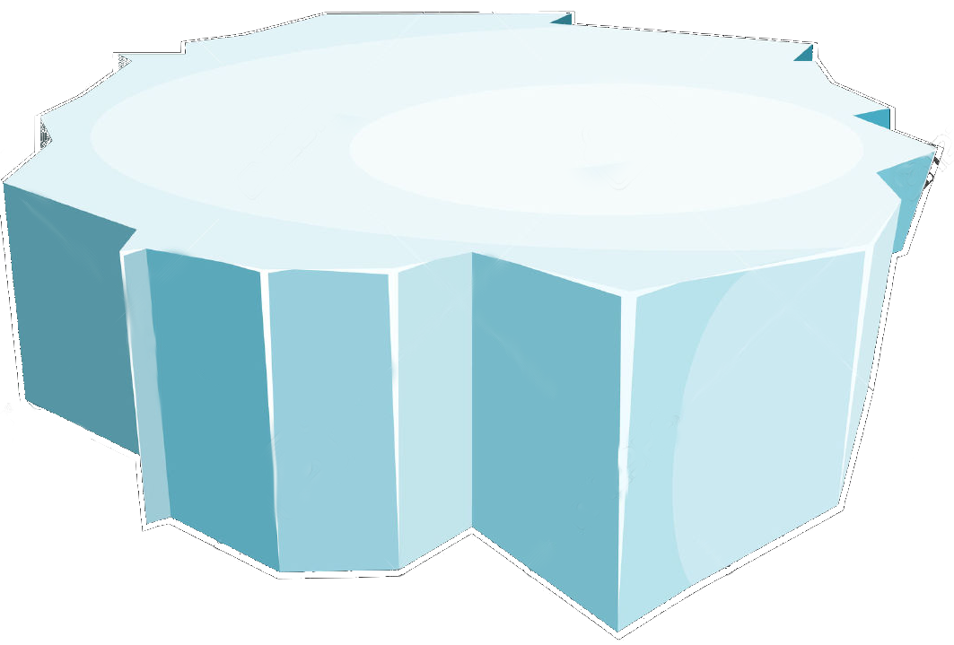
Chăm chỉ
Ngăn nắp
Thật thà

Slide 11
34 x 11 = ?
374

Slide 12
11 x 95 = ?
1045

Slide 13
82 x 11 = ?
902

Slide 14
1. Tính nhẩm
34 x 11
= 374
11 x 95
= 1045
82 x 11
= 902
Notes:
14

Slide 15
Bài 2: Tìm x
a) x : 11 = 25
b) x : 11 = 78
x = 25 x 11
x = 78 x 11
x = 275
x = 858

Slide 16
Bài 3. Khối lớp Bốn xếp thành 17 hàng, mỗi hàng có 11 học sinh. Khối lớp Năm xếp thành 15 hàng, mỗi hàng có 11 học sinh. Hỏi cả hai khối lớp có tất cả bao nhiêu học sinh?
Tóm tắt
Khối Bốn: 17 hàng - một hàng 11 học sinh
Khối Năm: 15 hàng - một hàng 11 học sinh
? học sinh
Notes:
16

Slide 17
Bài 3/71: Khối lớp Bốn xếp thành 17 hàng, mỗi hàng có 11 học sinh. Khối lớp Năm xếp thành 15 hàng, mỗi hàng cũng có 11 học sinh. Hỏi cả hai khối lớp có tất cả bao nhiêu học sinh?
Tóm tắt: Khối Bốn: 17 hàng – mỗi hàng 11 học sinh.
? học sinh
Khối Năm: 15 hàng – mỗi hàng 11 học sinh.
Bài giải:
Bài giải:
Cách 1:
Cách 2:
Số học sinh của khối lớp Bốn là:
Cả hai khối lớp có tất cả số hàng là:
11 x 17 = (học sinh)
187
32
17 + 15 = ? (học sinh)
Số học sinh của khối lớp Năm là:
Cả hai khối có tất cả số học sinh là:
165
11 x 15 = (học sinh)
32
352
11 x ? = … (học sinh)
Cả hai khối có tất cả số học sinh là:
Đáp số: … học sinh
352
187
165
352
? + ?? = (học sinh)
352
Đáp số: … học sinh

Slide 18
Bài 4. Phòng họp A có 12 dãy ghế, mỗi dãy ghế có 11 người, Phòng họp B có 14 dãy ghế, mỗi dãy ghế có 9 người. Đúng ghi Đ, sai ghi S.
A . Phòng họp A có nhiều hơn phòng họp B 9 người
S
B . Phòng họp A nhiều hơn phòng họp B 6 người
C . Phòng họp A ít hơn phòng họp B 6 người
Đ
D . Hai phòng có số người như nhau .
S
S
Notes:
18

Slide 19
Thử tài làm toán
Bạn hãy chọn đáp án đúng?

Slide 20
61 x 11 = ?
a. 6678
c. 976
b. 125
d. 671
d

Slide 21
56 x 11 = ?
a. 616
c. 454
a
b. 425
d. 618

Slide 22
61 x 11 = ?
a. 616
c. 671
c
b. 658
d. 625

Slide 23
Bài toán: Cô giáo dự định thưởng cho 18 bạn đạt thành tích tốt trong đợt thi đua tháng 11, mỗi bạn 11 quyển vở. Em hãy tính nhanh giúp cô cần có bao nhiêu quyển vở để phát thưởng?
Notes:
23

Slide 24
Nhân nhẩm số có hai chữ số với 11:
Trường hợp tổng hai chữ
số bé hơn 10
Trường hợp tổng hai chữ số
lớn hơn hoặc bằng 10
(3 bước)
(2 bước)
- Tính tổng hai chữ số.
- Tính tổng hai chữ số.
- Viết chữ số hàng đơn vị của tổng vào giữa hai chữ số.
-Viết tổng vào giữa hai
chữ số.
- Thêm 1 vào chữ số hàng trăm.

